Slide 1
DIERGezondheid
Hoe onderzoeken we dat?

Slide 2
De gezondheidskenmerken
Gedrag -> onopvallend, niet gestresst, nieuwsgierig, speels, komt naar voer toe, niet in elkaar gedoken of suf
Lichaamstemperatuur -> geen koorts of ondertemperatuur
Hartslag -> juiste aantal slagen/minuut, regelmatige hartslag
Ademhaling -> juiste aantal ademtochten/minuut, niet pompen of hijgen, geen piepende of gorchelende ademhaling
Conditie -> vlees- en vetbedekking, schraal/normaal/vet.
voel op de ruggengraat, ribben, lendenen of borstbeen.

Slide 3
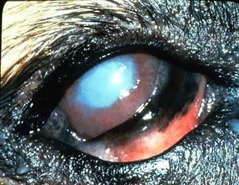
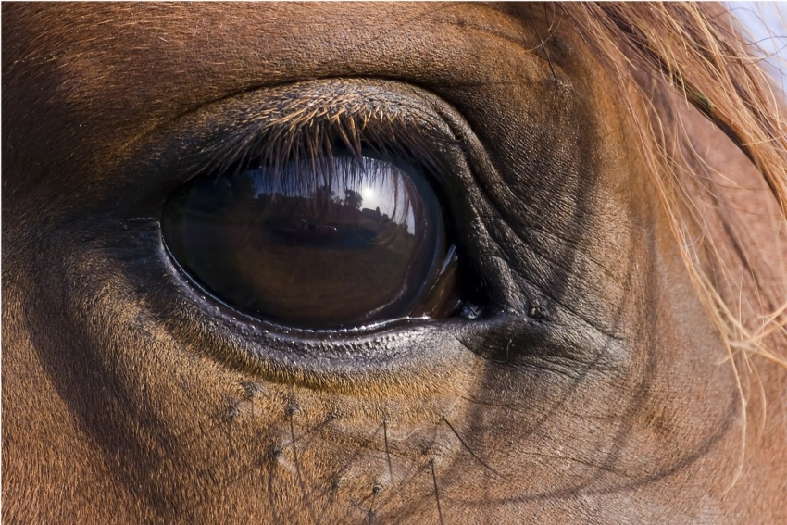
ogen
→ Schoon, glanzend, heldere blik.
Ontsteking van slijmvlies
Ontsteking van hoornvlies
Gezond oog

Slide 4
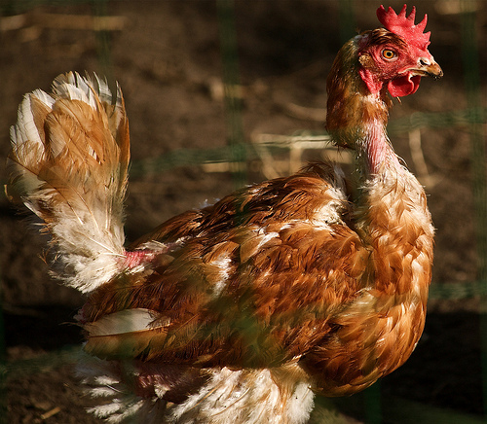
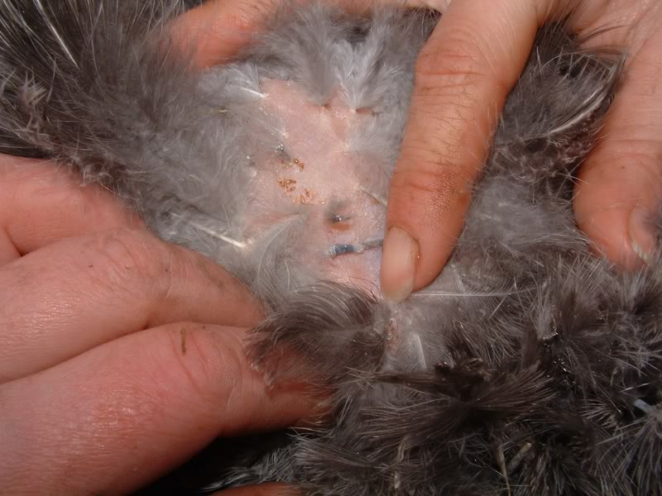
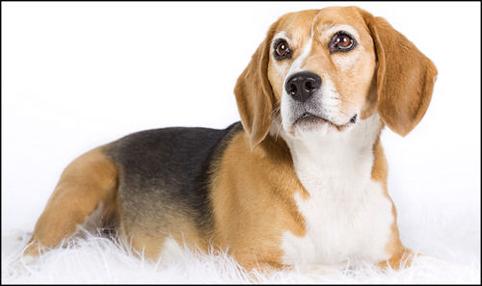
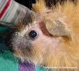
Vacht en veren
-> glanzend, geen kale plekken, geen ectoparasieten.

Slide 5
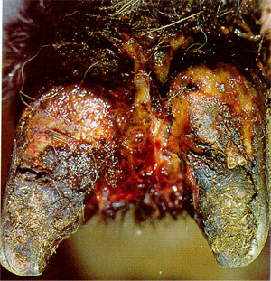
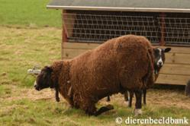
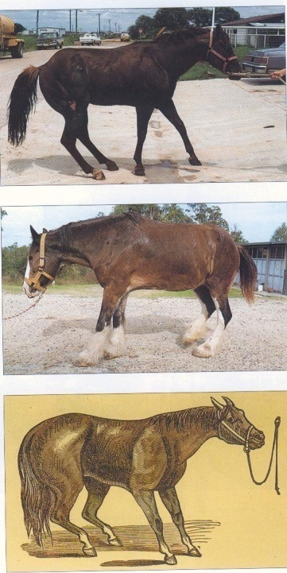
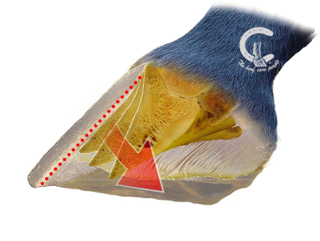
Gang en stand
-> niet kreupel, geen dikke gewrichten, soepel lopen, geen lange klauwen/nagels/hoeven, geen infecties
rotkreupel
hoefbevangenheid

Slide 6
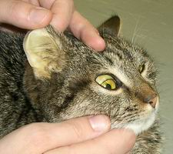
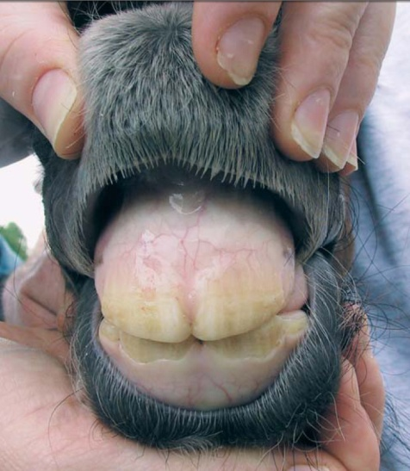
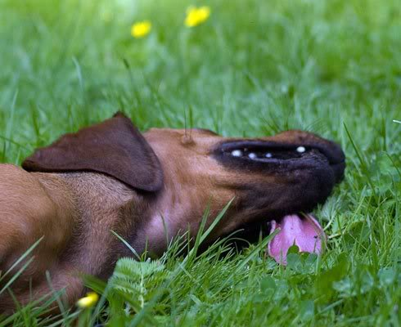
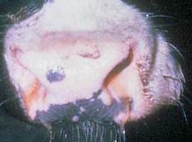
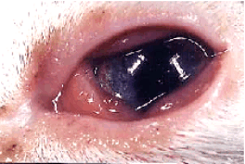
slijmvliezen
-> lichtroze en vochtig
Gele slijmvliezen
Blauwpaarse slijmvliezen
Bleke slijmvliezen
Rode slijmvliezen

Slide 7
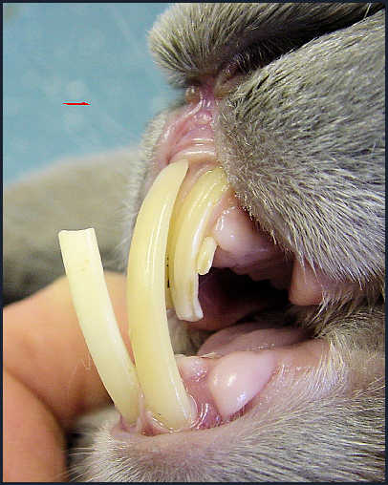
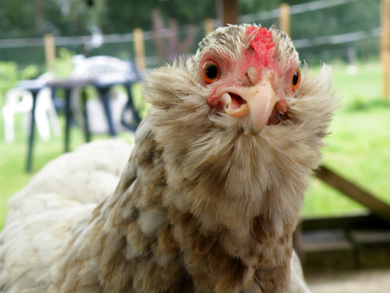
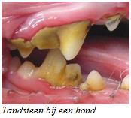
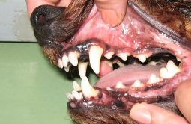
Gebit of snavel
-> goede stand, geen tandsteen
Afwijkende stand; olifantstanden
kruissnavel
gezond gebit

Slide 8
mest en urine
-> Geen bloed, stevige ontlasting, geen
wormen
www.whgdierenartsen.nl
www.wormbestrijding.nl

Slide 9
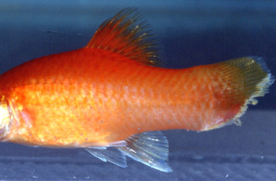
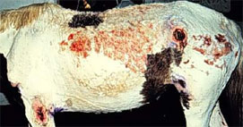
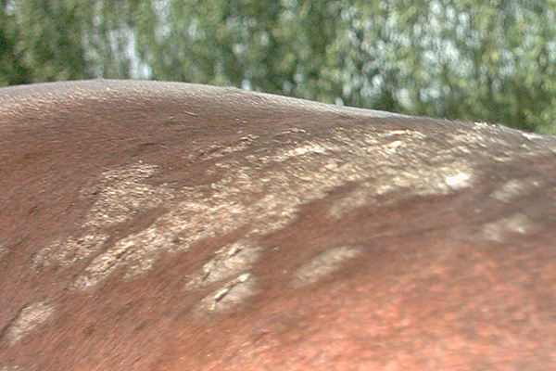
HUID
-> soepel, plooi valt terug in model, geen schilvers, korstjes of wondjes
vinrot
schurft
Schimm elinfectie

Slide 10
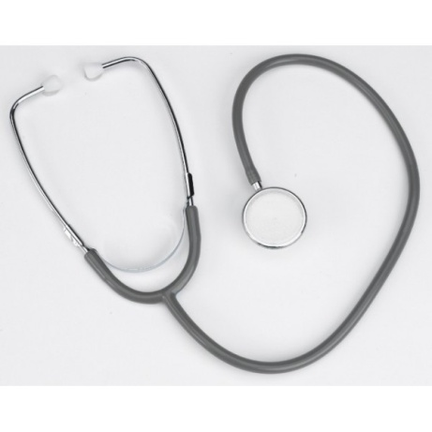
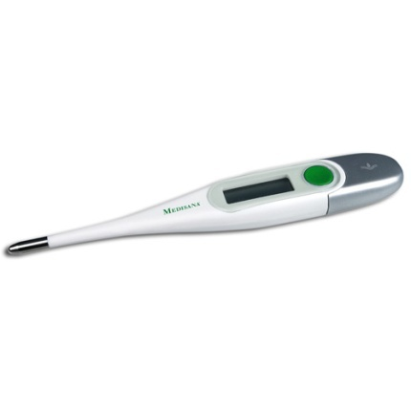
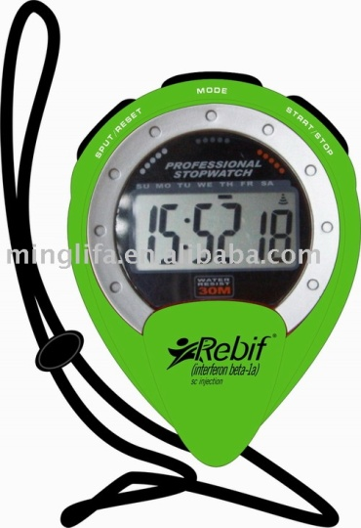
Welke instrumenten?
stethoscoop
laptop
koortsthermometer
stopwatch

